Slide 1
Heft Heften Hefter LeitHeftfaden zur Heftführung: Vertiefung_2 Eigenständigkeit heftig Heftklammer Heftpflaster
So führst du erfolgreich dein Heft, deinen Schnellhefter oder deinen Ordner!

Slide 2
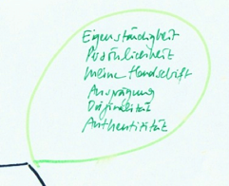
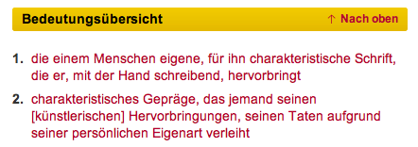
Zweite Ecke: Eigenständigkeit
Dein Heft sollte deine Handschrift tragen.Gemäss Duden sind damit zweierlei Aspekte gemeint:
Überlege dir, welcher Punkt wohl in
diesem Kontext wichtiger ist.
Dein Heft sollte «authentisch» sein, d.h. echt, von dir, mit deinem persönlichen Engagement gemacht.
Man könnte auch den Begriff «Originalität» verwenden, der ebenfalls zweideutig ist: Dein Heft ist «original», will heissen keine «Kopie», aber eben auch «originell»: ideenreich, innovativ, eigenständig, überraschend, spannend, unerwartet.
Dein Heft ist persönlich. Es ist ausgeprägt von dir. Eben dein Heft, mit deiner Handschrift – auch wenn du mit Textver–arbeitung schreibst…
http://www.duden.de/rechtschreibung/Handschrift

Slide 3
Zweite Ecke: Eigenständigkeit
Wie erreichst du diese hohe Ziel?
Vertiefe einen Aspekt/ein Thema auf eigene Initiative (Recherchen in Büchern, CDs, DVDs, Internet, etc.).
Suche passende, weiterführende Fragen (Was wäre auch noch interessant zu erfahren…).
Ergänze ein Thema mit passenden Bildern (eigenen Fotos?!)
Ergänze ein Thema mit einem aktuellen Zeitungsartikel.
Schreibe eine Zusammenfassung (z.B. als Prüfungsvorbereitung)
Schreibe einen persönlichen Kommentar zu einem Aspekt (ich finde, ich meine, …).
Reflektiere dein Lernverhalten (was habe ich gelernt, was kann ich, was noch nicht…?)
Lass dir ein schriftliches Feedback geben von einer aussenstehenden Person (vgl. Modul 1 -> «Ordnung: Zum Schluss»)

Slide 4
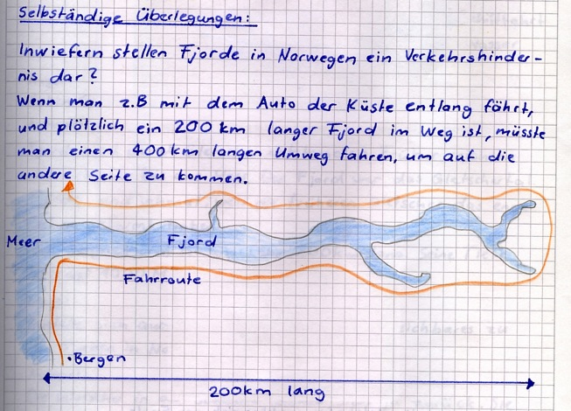
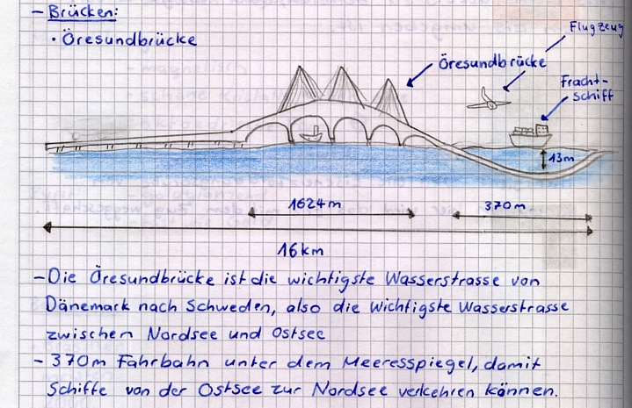
Eigenständigkeit: Beispiele
Eigene, weiterführende Überlegung; veranschaulicht anhand einer Skizze.
(Autor: Manuel Henle)
Verarbeitung des Gelesens anhand einer selbst konzipierten Skizze mit Grössenangaben.
(Autor: Manuel Henle)

Slide 5
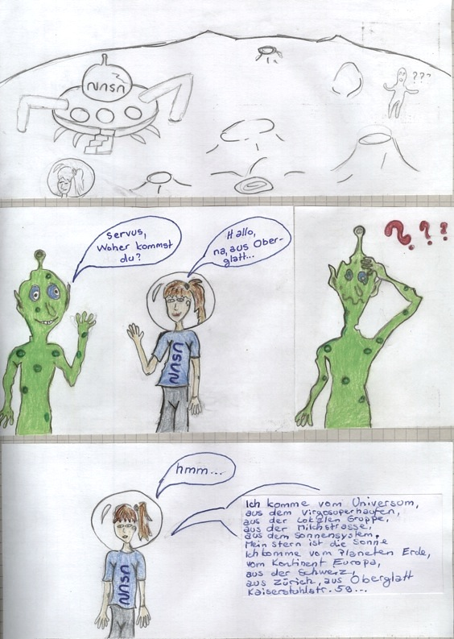
Eigenständigkeit: Beispiele
Humoristische Weiterentwicklung von Sachtexten (Aufbau des Universums) nicht ausgeschlossen…
(Autorin: Merita Odoviq)

Slide 6
Zweite Ecke: Eigenständigkeit
Wesentlich daran ist eigentlich nur eines:
Was immer du auch machst (recherchierst, ergänzest, kommentierst, schreibst, reflektierst, …), muss in einem engen Bezug sein zu dem, was das Thema im Unterricht ist.
Wir leben in einer Informationsgesellschaft. Informationen beschaffen ist einfach – sie (richtig) zu Verarbeiten ist die hohe Kunst. Das musst du trainieren. Deshalb kommt nur ins Heft, was du auch bearbeitet hast. Sorry, aber es riecht nach Arbeit…;-)

